Slide 1
유엔글로벌콤팩트 COP
인피니티 컨설팅주식회사
2019. 10. 21
1

Slide 2
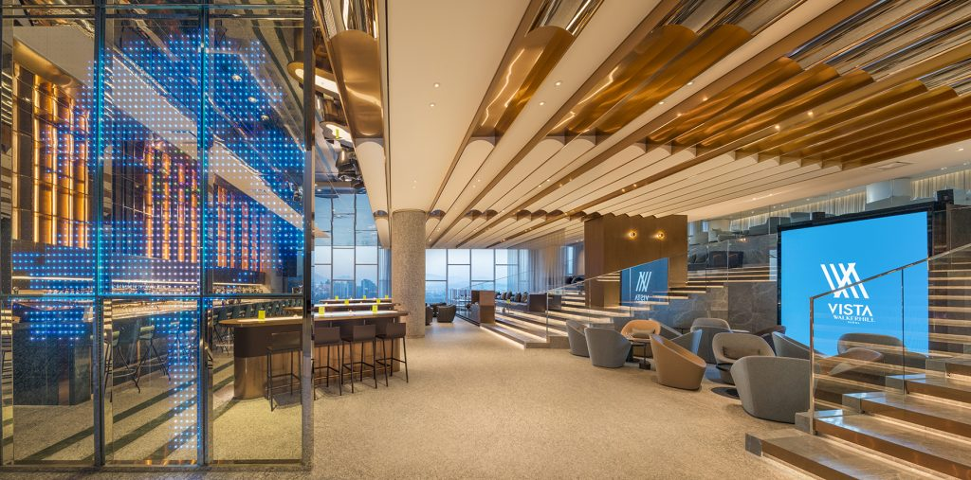
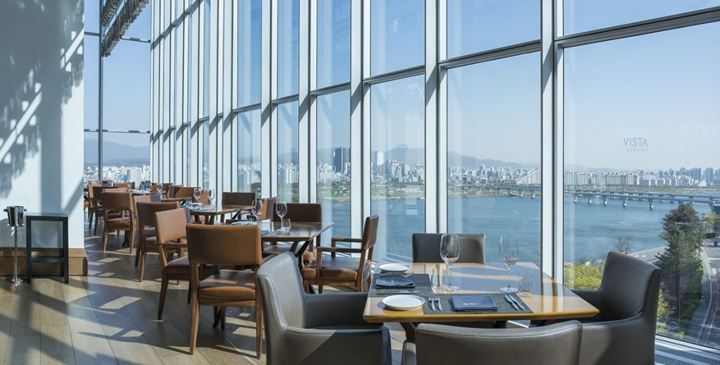
CONTENTS
Ⅰ
UNGC 지지선언문
Ⅱ
회사소개
Ⅲ
UNGC 10 원칙 이행
2

Slide 3
Ⅰ
UNGC 지지선언문
인피니티컨설팅㈜은 2001년 2월 설립한 호텔 멤버십 콜센터를 운영하는 회사로서 지난
19년동안 회원 모집 판촉 수행 활동과 고객 응대, 처리하면서 고객과 관계 형성 강화로
호텔과 고객의 더욱 친밀하고 지속적인 발전에 노력해 왔습니다.
인피니티컨설팅㈜은 UNGC 협회 회원사로 인권, 노동, 환경, 반부패의 4대 분야의 10대
원칙을 적극 지지하고 준수하며 책임감 있게 사업 수행 할 것을 다짐하며 이행보고서를
제출합니다.
2019.10. 21
인피니티컨설팅㈜
대표이사 이영섭
3

Slide 4
Ⅱ
회사소개
01
회사 개요
I
NFINITY CONSULTING Inc.
인피니티컨설팅㈜은 고객을 위한 각종 업무 지원에 더해,
기업의 비즈니스 효율 극대화와 서비스가치 제고를 통해 고객의 만족과 애착을 높이고자 합니다.
대표이사
이영섭
설립일자
2001년 2월 28일
자본금액
2억 5천 만원
사업내용
텔레마케팅업, 기업마케팅 활동지원
직원현황
30명(2019년 10월 현재)
회사주소
서울특별시 용산구 한강대로 95 래미안용산 A동 1910호
문의사항
T.02-455-0982 F.02-455-0926
4

Slide 5
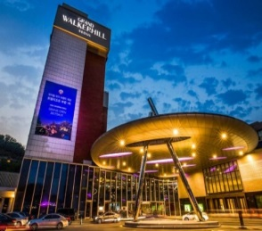
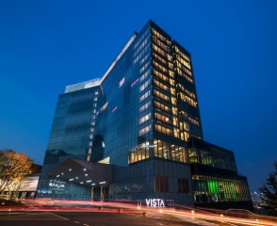
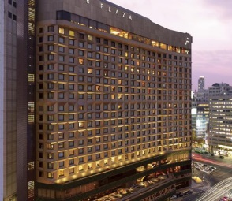
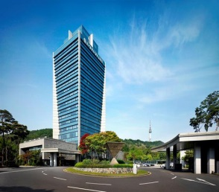
Ⅱ
회사소개
02
회사 조직도
클라이언트 전담팀 구분 운영
호텔별 회원 운영 및 관리에 전문화된 조직으로 구성됩니다.
대표이사
이영섭
관리
지원팀
마케팅팀
MEMBERSHIP TEAM
워커힐 호텔앤리조트
더 플라자호텔
반얀트리 서울 호텔
5

Slide 6
Ⅱ
회사소개
03
주요 사업수행 연혁
2018 .07
~현재
UNGC(유엔글로벌콤팩트) 협회 회원사
2015 .03
~2018년 2월 28일 (3년)
그랜드힐튼서울호텔 멤버십
아웃소싱
2013 .12
~현재 (6년)
반얀트리클럽앤스파서울호텔 멤버십 아웃소싱
2010 .11
~현재 (9년)
더 플라자호텔 멤버십 아웃소싱
2009.04
2008.12
~2016년 3월 31일 (7년)
앰배서더호텔 멤버십 아웃소싱
~2009년 11월 30일 (1년)
임피리얼팰리스호텔 멤버십 아웃소싱
2007.11
~2008년 12월 31일 (1년 2개월)
메이필드호텔 멤버십 아웃소싱
2006 .01
~2017년 12월 31일 (12년)
W서울 워커힐호텔 멤버십 아웃소싱
(현재 비스타워커힐호텔로 워커힐 통합상품 아웃소싱)
2004.07
~현재 (15년)
그랜드워커힐호텔 멤버십 아웃소싱
6

Slide 7
Ⅲ
UNGC 10 원칙 이행
인권
원칙 1. 기업은 국제적으로 선언된 인권보호를 지지하고 존중해야 한다.
원칙 2. 기업은 인권 침해에 연루되지 않도록 적극 노력한다.
인피니티컨설팅㈜은 대한민국 헌법 제10조에서 정하고 있는 인간의 존엄성과 가치를 존중하고, 유엔글로벌콤팩트의 인권보호 및 인권존중의 원칙을 지지합니다.
인피니티컨설팅㈜은 여성 근로자 인권 보호를 위하여 전직원 성희롱 예방교육, 안전교육, 직원 보건 및 건강상태 확인을 주기적으로 실시하고 있고, 출산휴가 및 육아휴직 신청자에 대한 적극적인 협조 등 모성보호, 여성 근로자의 인권을 위한 적극적인 조치를 취하고 있습니다.
인피니티컨설팅㈜은 업무와 관련된 임직원 및 제3자의 개인정보를 철저히 보호하기 위해 ‘개인정보보호법’에 따라 정기적인 보안교육을 실시하고 보안서약서를 제출 받고 있으며, 외부로부터의 시스템 침해를 막기 위한 IT 보안 시스템을 구축해 두고 있습니다.
7

Slide 8
Ⅲ
UNGC 10 원칙 이행
노동
원칙 3. 기업은 결사의 자유와 단체교섭권의 실질적인 인정을 지지한다.
원칙 4. 기업은 모든 형태의 강제노동을 배제한다.
원칙 5. 기업은 아동노동을 효율적으로 철폐한다.
원칙 6. 기업은 고용 및 업무에서 차별을 철폐한다.
인피니티컨설팅㈜은 헌법과 노동관계법의 기본정신에 의거하여 합리적인 업무환경 및 근로조건 조성을 위해 지속적으로 노력하고 있습니다.
인피니티컨설팅㈜은 근로기준법의 요구사항을 준수하고 취업규칙에 의거하여 1일 8시간 주40시간 근무를 원칙으로 임직원들의 개인시간을 침해하지 않습니다.
인피니티컨설팅㈜은 합리적 원칙과 기준에 의거하여 아동노동을 배제하고 있으며 신규채용시 신분증빙서류를 통하여 채용 부적격자를 선별하여 아동노동이 철폐될 수 있도록 관리하고 있습니다
인피니티컨설팅㈜은 연령, 성별, 학력, 종교, 장애 등을 이유로 고용 및 업무에서 어떠한 차별도 하지 않습니다.
8

Slide 9
Ⅲ
UNGC 10 원칙 이행
환경
원칙 7. 기업은 환경 문제에 대한 예방적 접근을 지지한다.
원칙 8. 기업은 환경적 책임을 증진하는 조치를 수행해야 한다.
원칙 9. 기업은 환경 친화적인 기술의 개발과 확산을 촉진한다.
인피니티컨설팅㈜은 에너지 절감을 위해 전 직원의 컴퓨터를 절전모드로 설정하여 사용하고 있고 LED조명으로 교체, ‘야근 없애기’캠페인을 통해 불필요한 야간전력 사용을 줄이기 위해 노력하고 있습니다.
인피니티컨설팅㈜은 폐카트리지 및 잉크, 리본을 수거하여 환경보호 및 지역 불우이웃 돕기에 기부하고 있습니다.
인피니티컨설팅㈜은 각 회의실에 노트북/스크린/파일공유 시스템을 활용한 회의 여건을 마련함으로써 불필요한 프린트를 줄이기 위해 노력하고 있으며, 환경보호를 위해 사내에 종이컵을 없애고 전 직원이 개인컵을 사용하고 있습니다.
9

Slide 10
Ⅲ
UNGC 10 원칙 이행
반부패
원칙 10. 기업은 부당취득 및 뇌물 등 모든 형태의 부패를 근절하기 위해 노력해야 한다.
1. 인피니티컨설팅㈜은 준법경영과 윤리경영에 대하여 중요하게 생각합니다.
협력회사와 상생을 위하여 정도 경영을 바탕으로 투명하고 공정한 거래관계 유지에 적극
노력하고 금품이나 향응, 접대가 없는 깨끗한 관계를 만들어 양사간 신뢰를 쌓고 경쟁력을
높이는데 주력하고 있습니다.
2. 인피니티컨설팅㈜은 취업규칙 복무규정에 의거 거래처의 업무상 사례 또는 증여를 받지
아니하고, 임원은 임기 중 청렴의 의무에 책임을 가지고 행동해야 합니다.
3. 인피니티컨설팅㈜은 모든 비용 집행에 있어 부서장 및 관리지원팀의 사전, 사후 승인절차를
거침으로서 투명한 경영을 실천하고 있습니다.
4. 인피니티컨설팅㈜은 명절 선물 안주고 안받기 운동 등 청렴윤리를 실천하고 있습니다.
10

Slide 11
Thank you

